Slide 1
МБУ ДО ДШИ п. Строитель
Конкурс – игра
Жизнь и творчество
Михаила Ивановича Глинки –
к 220-летию со дня рождения
композитора
2024г.
Подготовили
и провели:
Пиунова Н. В.
Семенова Е. Ю.
1804 - 1857

Slide 2
Приветствуем участников игры!
Правила игры:
Игра состоит из 6 туров, в каждом из которых командам предстоит выполнить предложенные задания. Каждый правильный ответ в задании оценивается в один балл. Все набранные баллы, заработанные командами, суммируются. Команда, набравшая наибольшую сумму баллов по итогам всех туров, становится победителем.
Перед началом игры необходимо выбрать названия команд и определить капитанов команд.

Slide 3
Карта игры
Нажмите на кнопки – узнайте задания разных туров
Блиц-опрос
капитанов
Разминка
команд
Конкурс капитанов «Верно – неверно»
Крестики - нолики
Музыкальная
викторина
Разгадай кроссворд
Угадай по изображению
Узнай по
нотам

Slide 4
Блиц – опрос капитанов:
Чтобы прочитать вопрос - нажмите на кнопку «вопрос», чтобы узнать ответ – нажмите на вопрос. Нажав на ответ, вы увидите изображение.
Вопрос 1
Вопрос 2
1. Объясните значение слова «либретто». Назовите автора либретто оперы М. И. Глинки «Жизнь за царя».
Послушайте фрагмент музыкального произведения. О нём П. И. Чайковский сказал: «Вся русская симфоническая музыка заключена в … Глинки, подобно тому, как весь дуб в жёлуде».
Либретто – текст музыкально –
сценического произведения: оперы,
балета, оперетты. Автором либретто оперы «Жизнь за царя» стал барон Егор Фёдорович Розен.
Симфоническая фантазия
«Камаринская»
Послушайте ещё один фраг-
мент из произведения композитора. Назовите это произведение, имя персонажа и действие, в котором исполняется прозвучавший номер.
Вопрос 3
Вопрос 4
3. Травести – амплуа актрис,
исполняющих мужские роли. Назовите такие роли в операх М. И. Глинки.
Опера «Руслан и Людмила»,
Ария Руслана из 2 действия.
Ваня в опере «Иван Сусанин», Ратмир в опере «Руслан и Людмила».

Slide 5
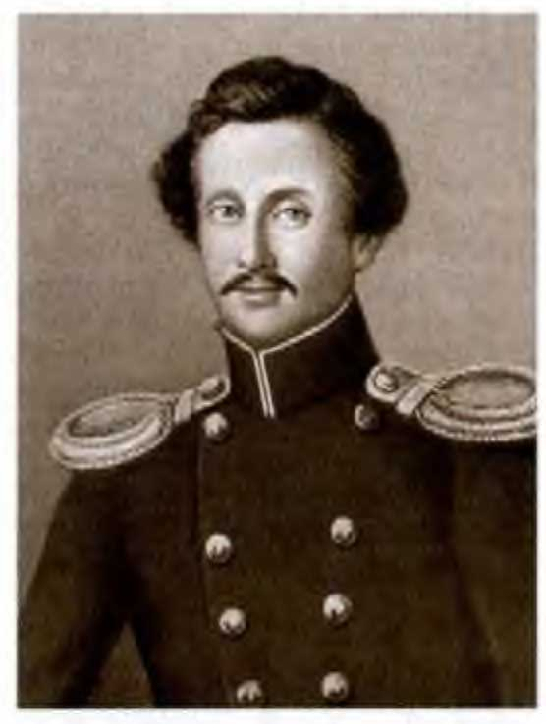
Блиц – опрос капитанов:
Барон Егор Фёдорович Розен (немецкое имя Карл Георг Вильгельм Розен) – русский драматург, писатель, поэт и критик.
1800 - 1860

Slide 6
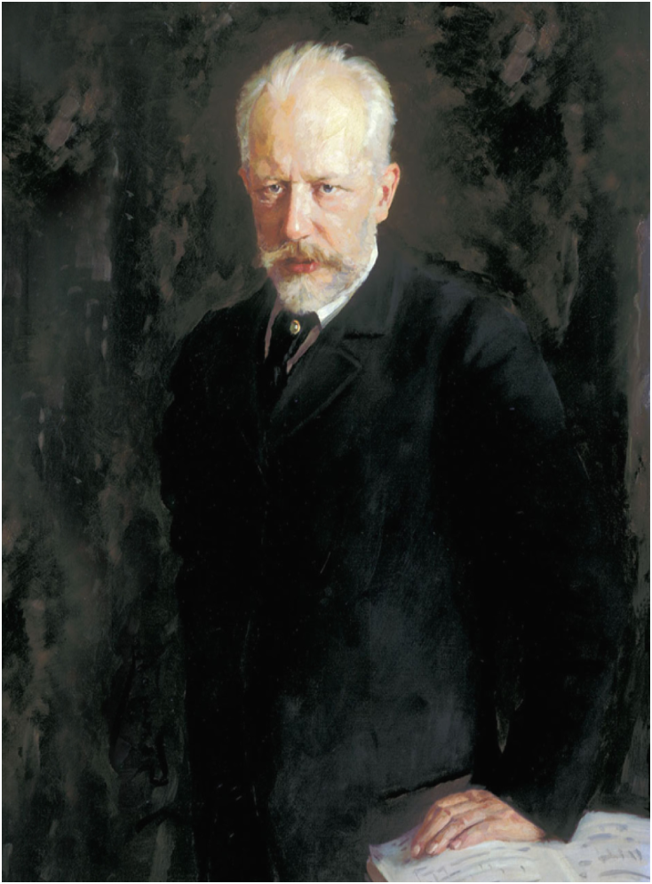
Блиц – опрос капитанов:
Пётр Ильич Чайковский 1840 - 1893
Одним из первых глубоких музыкально - театральных впечатлений 10-летнего Петра Чайковского стала опера Михаила Ивановича Глинки «Жизнь за царя», которая оставалась одной из его любимейших до конца дней.

Slide 7
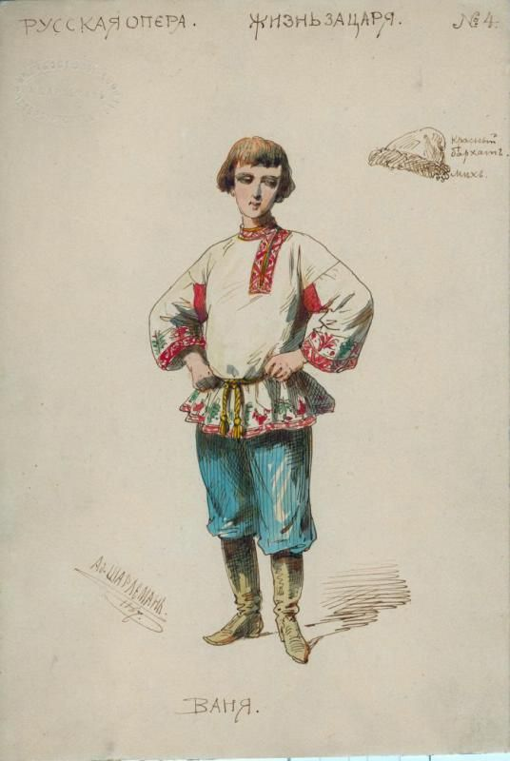
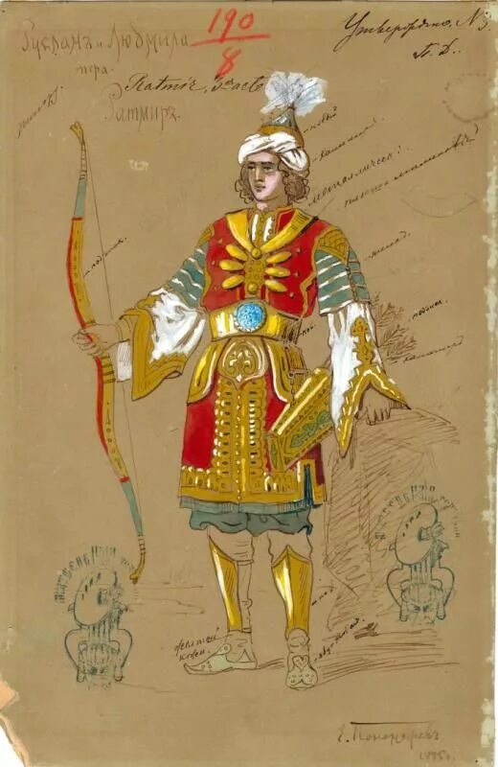
Блиц – опрос капитанов:
Голос контральто, исполняющий партии этих героев, имеет густой бархатный тембр и встречается редко. Для оперного пения такой голос должен быть не только достаточно
низким, но и звучать
выразительно без микрофона.
Эскиз костюма
Вани
Эскиз костюма Ратмира

Slide 8
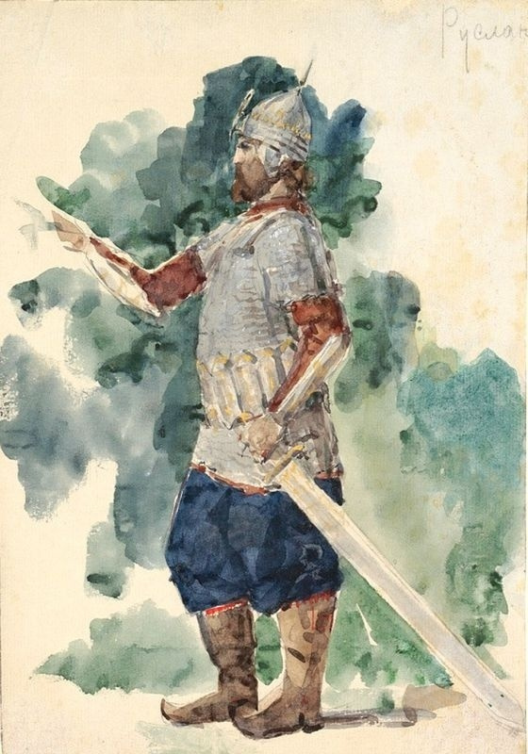
Блиц – опрос капитанов:
В арии Руслана «О, поле, поле» ярко отражается патриотизм и доблесть былинных богатырей – спасителей и защитников русской земли.
Данная развёрнутая вокальная композиция ярко характеризует главного героя, как глубокомысленного, мужественного, сильного, отважного человека, готового во имя любви к Людмиле на любой подвиг.
Текст первой части арии Руслана «О, поле, поле» принадлежит перу великого Пушкина, а вторую, со слов: «Но добрый меч и щит мне нужен», Михаил Иванович Глинка сочинил сам.
Эскиз костюма
Руслана

Slide 9
Разминка команд
1. Какая дата считается днём рождения русской классической оперы. Прокомментируйте свой ответ.

Slide 10
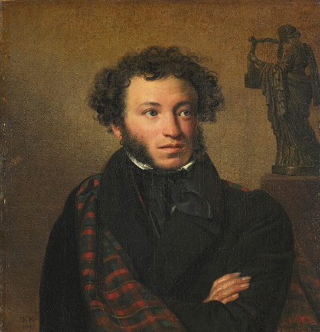
Разминка команд
2. Кто является автором стихов романса Глинки «Я помню чудное мгновенье»?
О т в е т
Романс Глинки «Я помню чудное мгновенье»
был написан в 1840 году на стихи
А. С. Пушкина

Slide 11
Разминка команд
3. Назовите сказочно - фантастическую оперу Глинки.
Опера «Руслан и Людмила»

Slide 12
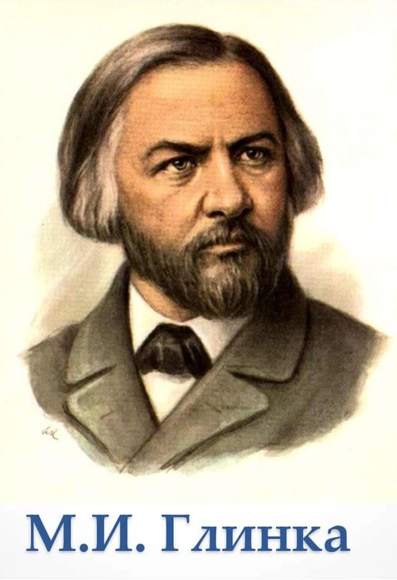
Разминка команд
4. Продолжите высказывание М.И. Глинки: «Создаёт музыку народ, а мы, художники, …».
Объясните значение слова «аранжировка».
…только её аранжируем». Аранжировка – переложение музыкального произведения
для другого состава исполнителей.

Slide 13
Разминка команд
5. Какое музыкальное произведение Михаил Глинка сочинил
как небольшую пьесу для фортепиано, потом оркестровал, переработал, и превратил в симфоническую фантазию?
Что такое оркестровка произведения?
«Вальс - фантазия» был написан летом 1839 года как
фортепианная пьеса. В 1845 году появилась первая
оркестровая версия, сделанная Глинкой. В 1856 – последняя
редакция «Вальса-фантазии», написанная композитором.
Оркестровка – изложение музыкального произведения
в партитуре для оркестра.

Slide 14
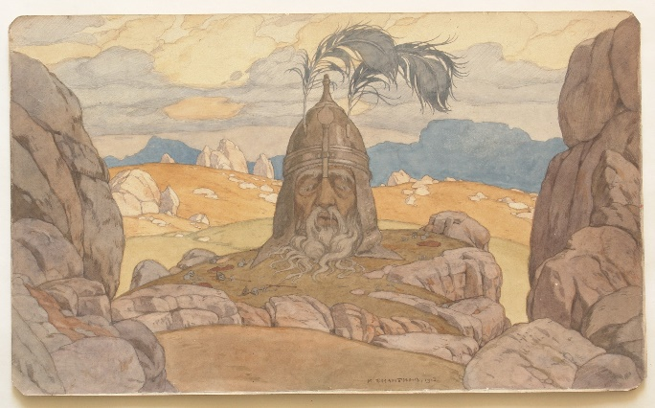
Разминка команд
6. Кто исполняет партию Головы в опере «Руслан и Людмила»?
Партию головы в опере «Руслан
и Людмила» исполняет невидимый
залу хор басов, поющий в унисон.

Slide 15
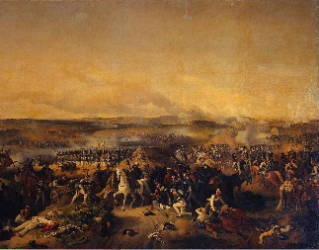
Разминка команд
7. Сколько лет было Михаилу Глинке, когда началась Отечественная война 1812 года?
Отечественная война 1812 года
началась 24 июня. На тот момент
Михаилу Глинке исполнилось 8 лет.

Slide 16
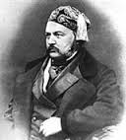
Разминка команд
8. Сколько симфоний сочинил М.И. Глинка?
У Глинки нет ни одной симфонии.

Slide 17
Конкурс капитанов «Верно-неверно»
Чтобы прочитать утверждение – нажмите на ? Увидеть ответ – нажать на текст вопроса.
Первым исполнителем партии Ивана Сусанина был певец Придворной певческой капеллы Николай Кузьмич Иванов.
Неверно, первым исполнителем партии Сусанина был Осип Афанасьевич Петров
Это утверждение
верно. Премьера «Руслана и Людмилы» состоялась 27 ноября (9 декабря) 1842 г.
Через 6 лет после премьеры оперы «Жизнь за царя» состоя-лась премьера второй оперы «Руслан и Людмила». Назо-
вите дату её премьеры.
Среди сочинений композитора есть два вокальных цикла. Один из них называется «Прощание с
Петербургом».
Михаил Иванович родился в селе Новоспасское Смоленской губернии.
На стихи А. С. Пушкина Глинка сочинил 10 романсов и оперу «Руслан и Людмила», но, к сожалению, встретиться
лично им не довелось.
Неверно.
Глинка написал один
вокальный цикл –
«Прощание с Петербургом».
Это утверждение верно.
Неверно.
Глинка и Пушкин были знакомы.
Михаил Глинка получил хорошее музыкальное образование, окончив Петербургскую
консерваторию.
«Вальс-фантазия» Глинки был инструментован дирижёром Г. Германом и исполнялся на кон-цертах в Павловском вокзале. Поэтому получил название «Павловский вальс».
Один из персонажей оперы Глинки «Руслан и Людмила» не имеет вокальной партии. Его
музыкальной характеристикой является марш, исполняе-
мый оркестром. Кто это?
Неверно. Первая консервато-рия была открыта после смерти М.И. Глинки в 1862 году
в Петербурге. Для обучения композиции он совершал путешествия за границу.
Это утверждение верно.
Это утверждение верно.
Речь идёт о Черноморе.

Slide 18
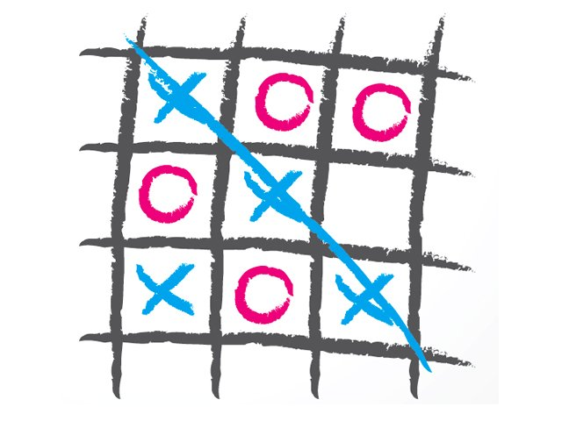
Крестики - нолики:
20 мая (по ста- рому стилю) или 1 июня (по новому стилю)
1804 года
«Арагонская хота» и
«Ночь в Мадриде»
Анна Петровна Керн – муза А.С. Пушкина. Екате-рина Ермолаев-на Керн (её дочь) - муза
М.И. Глинки.
Когда родился
Михаил
Иванович Глинка?
Назовите два
произведения
Глинки, в основе
которых лежат испанские народ-ные мелодии.
Назовите имена и фамилии женщин, которые стали музами для А. С. Пушкина и
М. И. Глинки.
Выберите любую ячейку игрового поля, нажмите на неё – увидите воп-рос. Нажав на него – прочтёте ответ. Нажмите на ответ -освободится ячейка.
Правильно ответив на вопрос, коман-да получает право вписать крестик (нолик) в освобо-дившуюся ячейку в раздаточном крос-сворде. Неправильный ответ – переход хода к команде соперников.
1 - протяжная
«Из - за гор, гор высоких» и 2 - плясовая «Кама-ринская». Форма –двойные ва-риации.
Партию Собини-на исполняет
тенор. Богдан Собинин – опол-ченец, жених Антониды.
Какие народные
песни легли в основу фантазии «Камаринская»? Назовите её форму.
Для какого голоса
написана партия
Собинина? Из ка-
кой оперы этот
персонаж и кем
он является?
Михаил Глинка
в детстве учился играть на фортепиано
и скрипке.
На каких музыкальных инструментах
Глинка учился
играть в детстве?
Звучал Персид-ский хор из 2д. оперы «Руслан и Людмила». В его
основе-персид-ская народ-
ная мелодия.
Послушайте музыку. Назовите
произведение,
действие, номер. Какая народная мелодия лежит
в его основе?
«Кучерской» аристократи-ческая публика называла музы-ку оперы «Жизнь за царя».
Трагедия Несто-ра Кукольника называется «Князь Холмский».
Какое
произведение петербургская аристократия называла «кучер-ским»?
Назовите пьесу
Нестора Куколь-ника, к которой
Глинка написал
музыку.

Slide 19
Музыкальная викторина
Послушайте фрагменты из произведений М.И. Глинки и назовите их.
1
2
3
4
Узнать ответ
Опера «Жизнь за царя»
I д., интродукция, тема
мужского хора
Узнать ответ
Узнать ответ
Опера
«Руслан и Людмила»
I д., баллада Финна
Баллада
«Ночной смотр»
Полька d-moll
Узнать ответ
5
6
7
8
Узнать ответ
Узнать ответ
Узнать ответ
Узнать ответ
«Патриотическая песня»
Опера «Жизнь за царя» III д., романс Антониды
Романс «Победитель»
«Арагонская хота»,
Побочная партия
9
10
11
12
Узнать ответ
Узнать ответ
Опера «Руслан и Людмила», IV д., ария Людмилы
Опера «Жизнь за царя» II д., краковяк
Узнать ответ
«Вальс-фантазия»,
основная тема
Ноктюрн «Разлука»
Узнать ответ

Slide 20
Разгадай кроссворд
13
1
Ч | И | Н | О | В | Н | И | К
Н
О
В
О
С
П
А
С
С
К
О
Е
Кроссворд «Михаил Иванович Глинка»
2
О | Р | Ё | Л
Нажмите на название кроссворда - появится
вопрос, нажмите второй раз - появится ответ.
К | А | В | К | А | З
3
4
К | У | К | О | Л | Ь | Н | И | К
По вертикали:
13. Село, в котором родился
М. И. Глинка.
7.Во время пребывания в этой
стране М. И. Глинка создал
«Патетическое трио», романсы
«Венецианская ночь» и «Победитель».
10.Поэт, творчество которого вдохновило
М. И. Глинку на создание оперы «Руслан
и Людмила» и романса «Я помню чудное
мгновенье».
4.На стихи этого поэта в 1840 году
М. И. Глинка сочинил вокальный цикл
«Прощание с Петербургом».
1.Служебное положение М. И. Глинки
в канцелярии Главного управления
путей сообщения.
5
С | У | С | А | Н | И | Н
6
И | С | П | А | Н | И | Я
7
И | Т | А | Л | И | Я
5.Фамилия главного героя оперы
«Жизнь за царя».
З | А | П | И | С | К | И
2.Город, в который семья М. И. Глинки
переехала в 1812 году.
8
11.Время суток, отраженное в названиях
известных сочинений М. И. Глинки –
романса и симфонической увертюры.
8.Название автобиографии, написанной
М. И. Глинкой в 1854-1855 годах.
9
П | А | Н | С | И | О | Н
10
П | У | Ш | К | И | Н
6.Под впечатлением от поездки в эту
страну М. И. Глинка создал увертюры
«Арагонская хота» и «Ночь в Мадриде».
9.Название учебного заведения, в
котором М. И. Глинка получил
образование – Благородный …
11
Н | О | Ч | Ь
3.В этот регион М. И. Глинка совершил
поездку для лечения в 1823 году.
12.Женщина, которой М. И. Глинка
посвятил «Вальс-фантазию» и романс
«Я помню чудное мгновенье».
12
К | Е | Р | Н

Slide 21
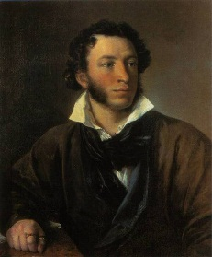
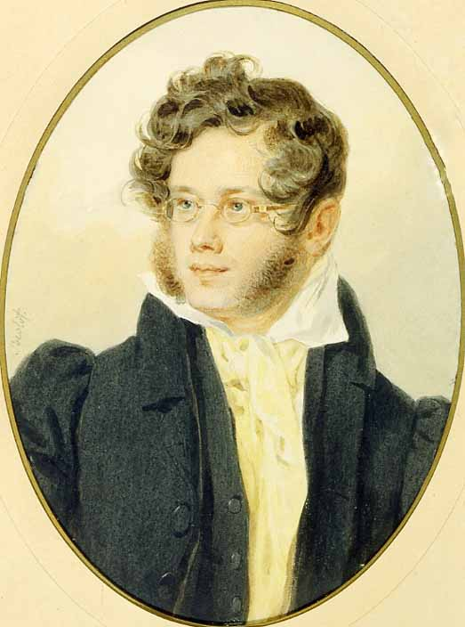
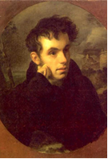
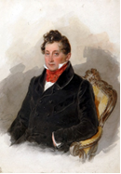
Угадай по изображению
1. Кто является автором одного из куплетов канона, сочиненного в честь Глинки после премьеры оперы «Жизнь за царя»?
«Пой в восторге, русский хор!
Вышла новая новинка!
Веселися, Русь! Наш Глинка -
Уж не Глинка, а фарфор!»
1.
2.
3.
4.
Автором этого четверостишия является
Михаил Юрьевич Виельгорский — фото 4.
Узнать ответ

Slide 22
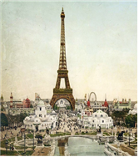
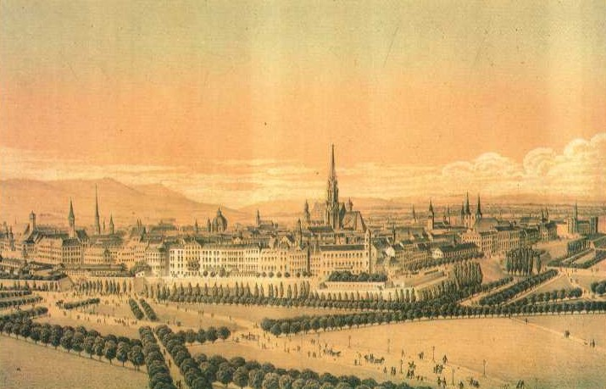
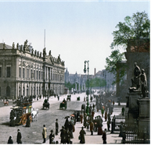
Угадай по изображению
2. В какой европейской столице состоялся первый и единственный
концерт из произведений М. И. Глинки?
1.
2.
3.
10 апреля 1845 года в Париже состоялся большой
концерт из произведений М. И. Глинки – фото 1
Узнать ответ

Slide 23
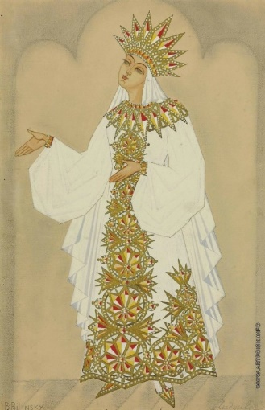
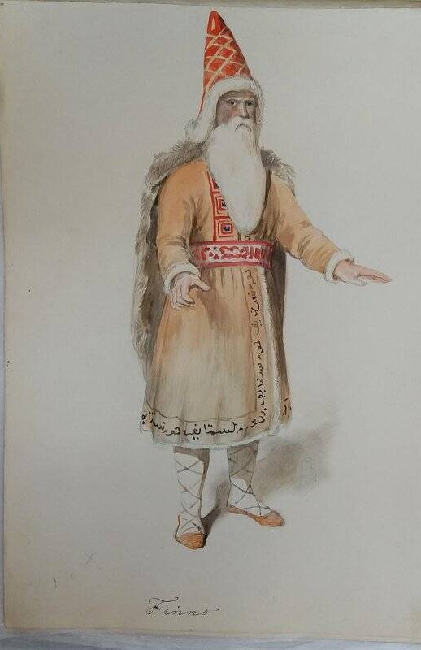
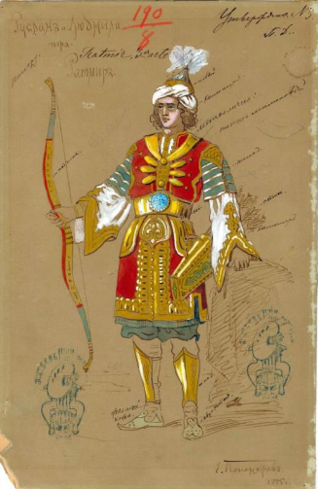
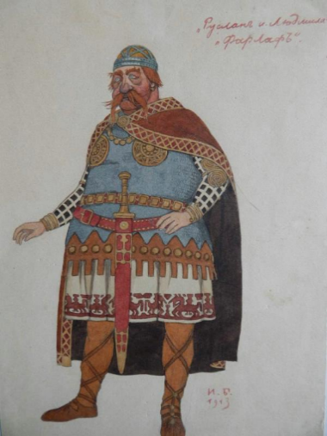
Угадай по изображению
3. Эскизы костюмов каких персонажей вы видите на экране? Перечислите их.
Из какого они произведения? Каким певческим голосам поручены их партии?
1.
2.
3.
4.
Людмила (сопрано)
Финн (тенор)
Ратмир (контральто)
Фарлаф (бас)
На рисунках персонажи из оперы
«Руслан и Людмила».
Узнать ответ

Slide 24
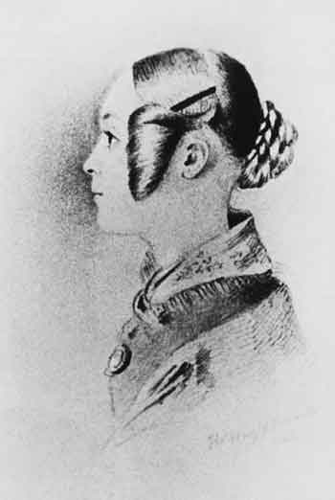
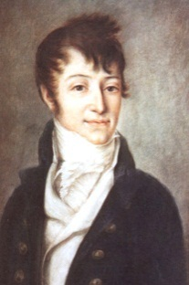
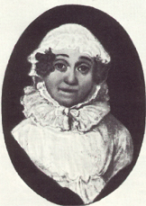
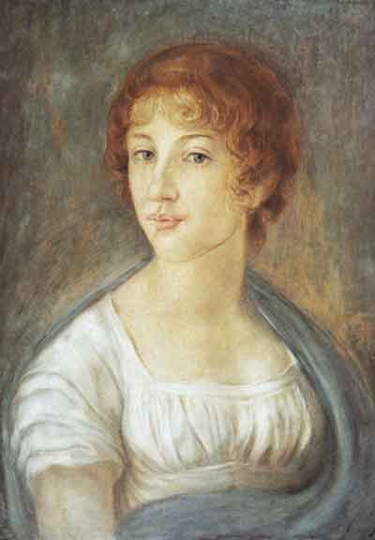
Угадай по изображению
4. Назовите членов семьи М. И. Глинки. Кто занимался воспитанием будущего композитора в раннем детстве?
1.
2.
3.
4.
Младшая сестра Людмила
Отец Иван
Николаевич
Бабушка Фёкла
Александровна
Мать Евгения
Андреевна
До 6 лет мальчика воспитывала бабушка.
Узнать ответ

Slide 25
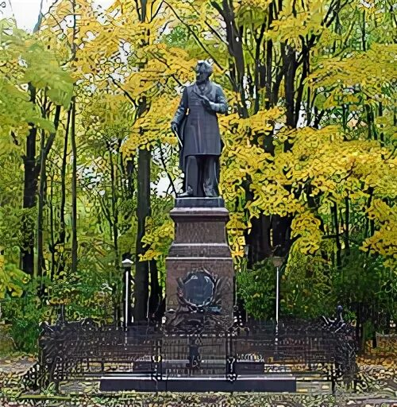
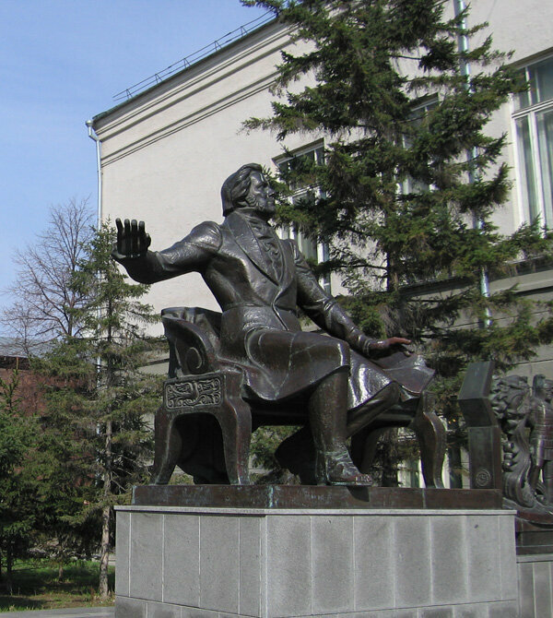
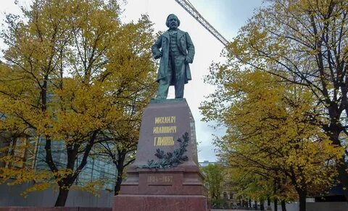
Угадай по изображению
5. В каком городе и когда был установлен первый памятник Глинке?
1.
2.
3.
Первый памятник Глинке был установлен
в Смоленске 20 мая 1885 года — фото 1.
Узнать ответ

Slide 26
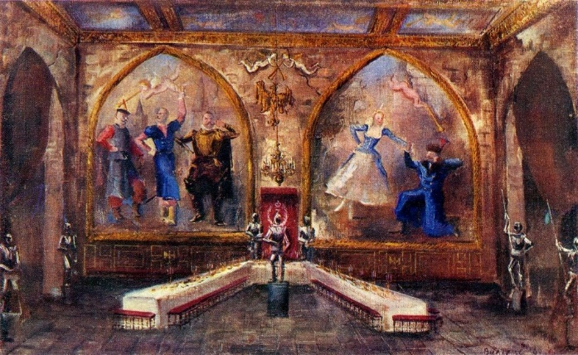
Угадай по изображению
6. Декорацию к какой опере композитора вы видите на экране? В каком
действии оперы ее можно увидеть? Какое название оно получило и почему?
Варианты ответа:
1.
2.
Эскиз декорации к опере «Жизнь за царя» - фото 2.
II действие этой оперы получило название «Польский акт»,
так как оно посвящено показу польской знати.
Узнать ответ

Slide 27
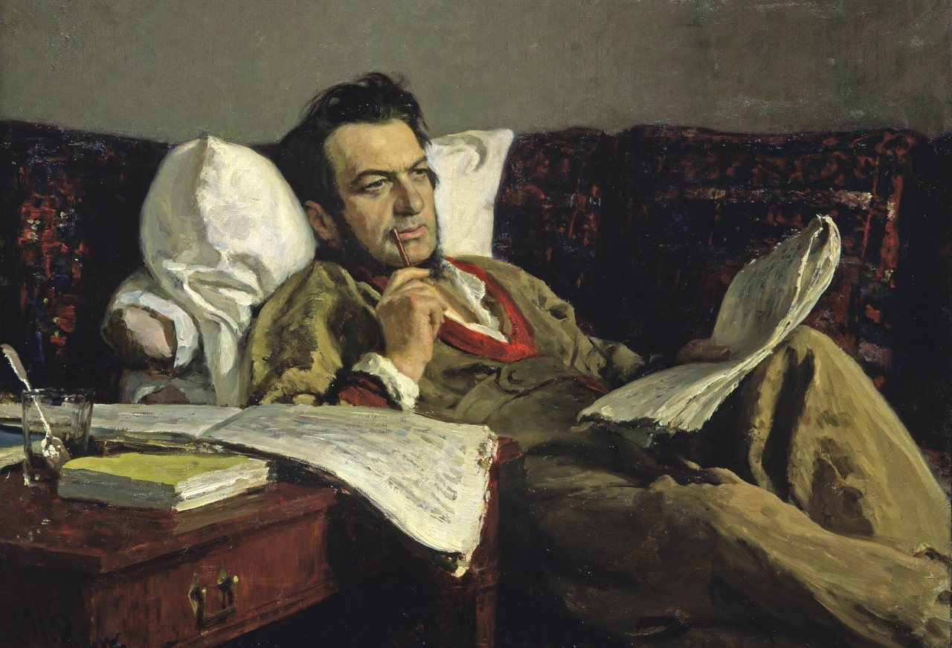
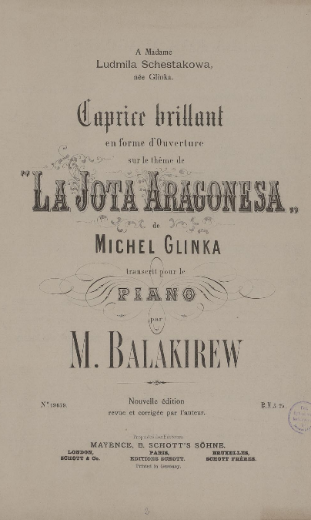
Угадай по изображению
7. За сочинением какого произведения был запечатлен М. И. Глинка
на картине художника Ильи Ефимовича Репина?
Варианты ответа:
1.
2.
3.
На картине Репина изображен Михаил Глинка в период
работы над оперой «Руслан и Людмила» - фото обложки 3.
Картина была написана в 1887 году, после смерти композитора.
Узнать ответ

Slide 28
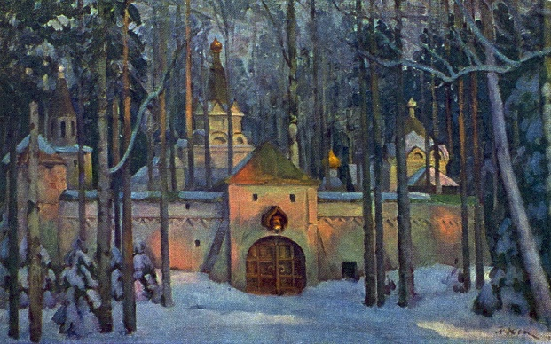
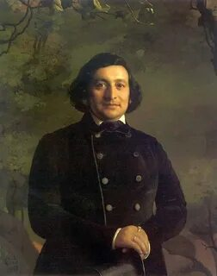
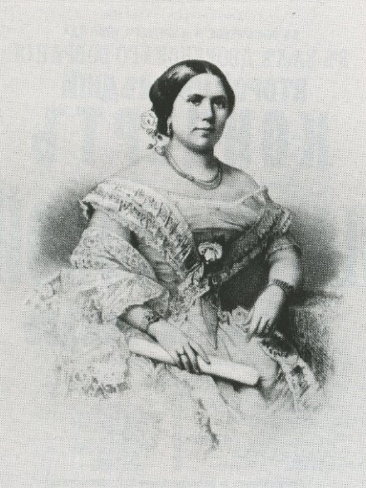
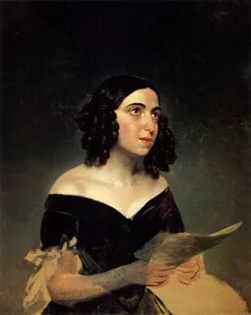
Угадай по изображению
8. Эта сцена была включена в оперу уже после премьеры и написана композитором специально для этого исполнителя. Назовите оперу, сцену и исполнителя.
Варианты ответа:
1.
2.
3.
Опера «Жизнь за царя», сцена у монастырских ворот. Эта сцена была написана для первой исполнительницы роли Вани Анны Яковлевны Петровой – Воробьевой – фото 3.
Узнать ответ

Slide 29
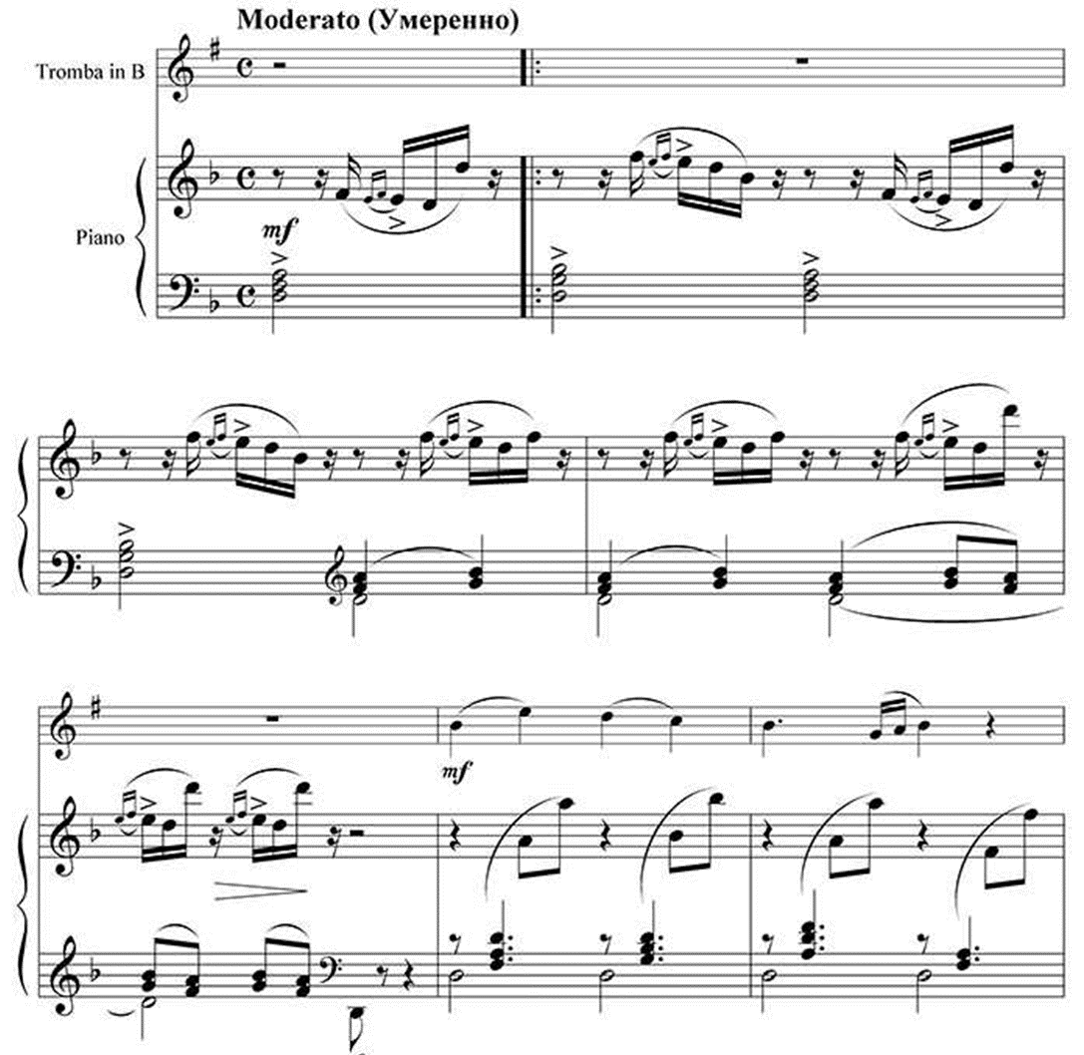
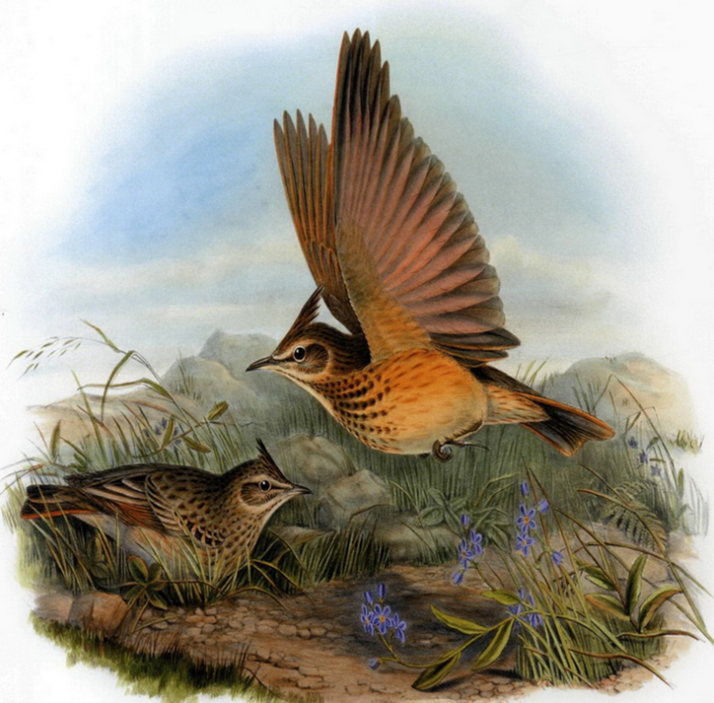
Узнай произведение по нотам
Посмотрите на нотный текст и назовите произведение М. И. Глинки
1.
Романс «Жаворонок»

Slide 30
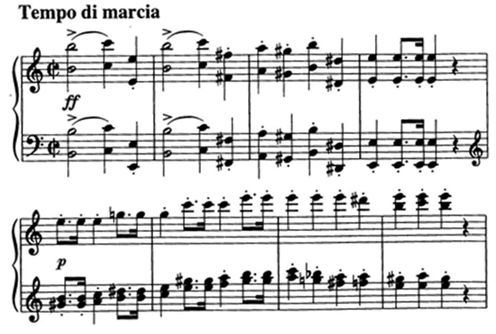
Узнай произведение по нотам
Посмотрите на нотный текст и назовите произведение М. И. Глинки
2.
Правильный ответ
Марш Черномора из оперы
«Руслан и Людмила»

Slide 31
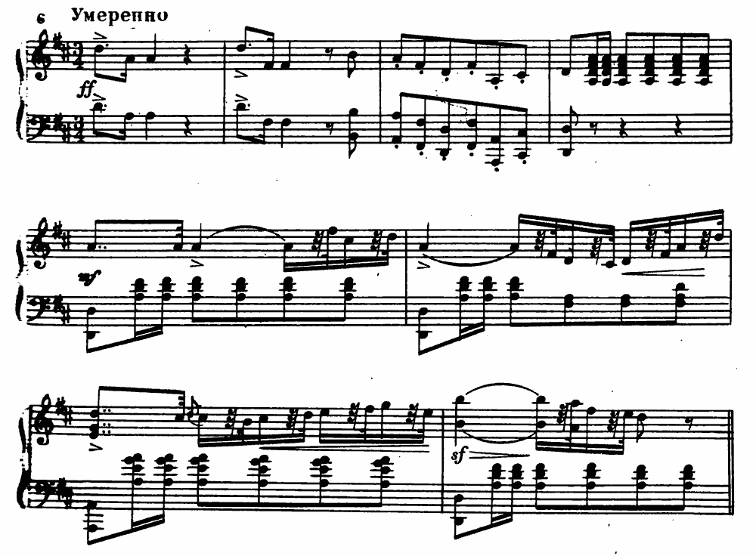
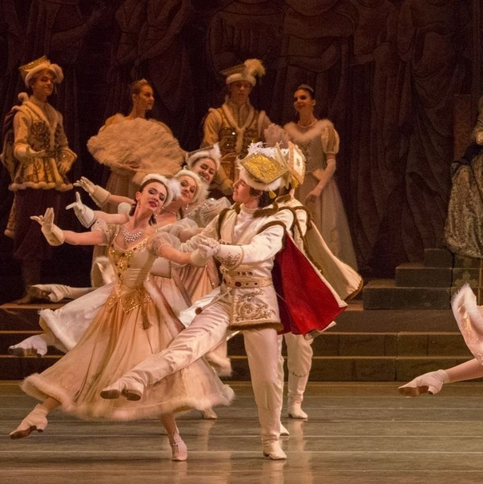
Узнай произведение по нотам
Посмотрите на нотный текст и назовите произведение М. И. Глинки
3.
Правильный ответ
Полонез из 2 действия оперы
«Жизнь за царя»

Slide 32
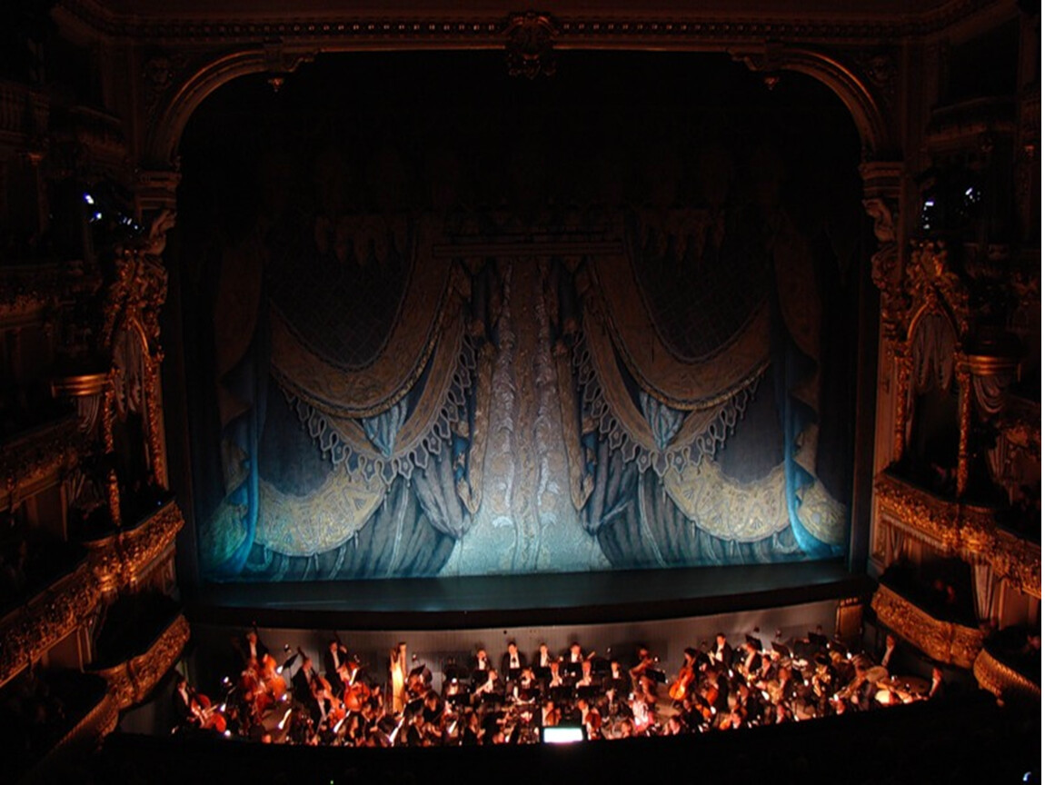
Узнай произведение по нотам
Посмотрите на нотный текст и назовите произведение М. И. Глинки
4.
ю.
Правильный ответ
Увертюра к опере «Руслан и Людмила»

Slide 33
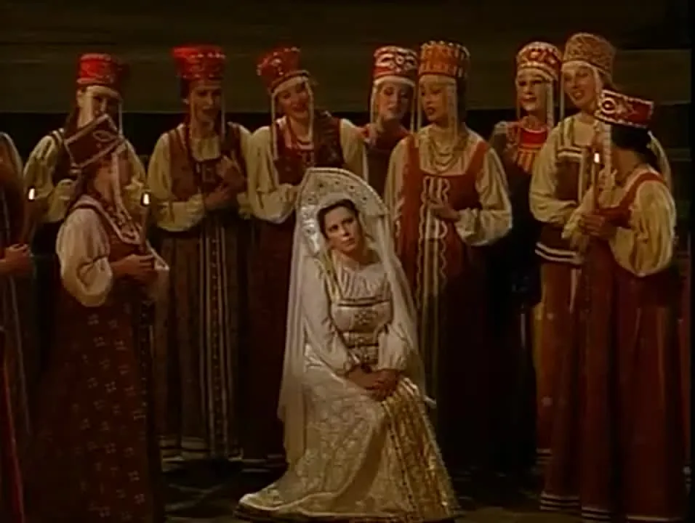
Узнай произведение по нотам
Посмотрите на нотный текст и назовите произведение М. И. Глинки
Правильный ответ
5.
Свадебный хор из оперы «Жизнь за царя»

Slide 34
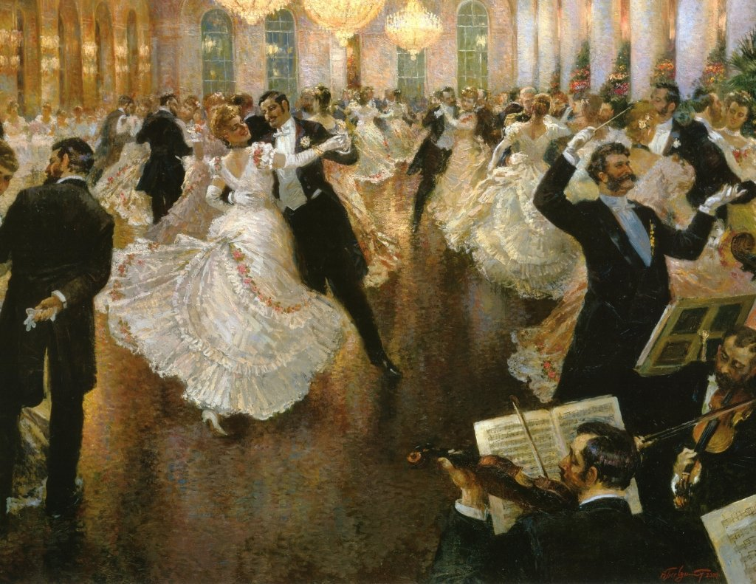
Узнай произведение по нотам
Посмотрите на нотный текст и назовите произведение М. И. Глинки
6.
Правильный ответ
Вальс - фантазия, основная тема

Slide 35
Ссылки на интернет ресурсы:
https://kartinki.pics/75024-skripichnyj-kljuch-i-noty-kartinki.html
https://expositions.nlr.ru/primo/images/yubiliar/77.jpg
hhttps://avatars.mds.yandex.net/i?id=3a80edc1ba91751e33cb838fc7cbfd48_l-5550711-images-thumbs&n=13
https://pouchkin.com/uploads/2016/02/Rozen-E.F.-baron.jpg
https://portlandsymphony.org/wp-content/uploads/2019/01/1920-no-header-Website-500x500-cards14.jpg
https://i.pinimg.com/236x/cd/83/7d/cd837dc24b8ee09b16ad0e80d55118da.jpg?nii=t
https://i.pinimg.com/originals/66/fc/89/66fc8902e4a997cea8ae3d7d9eb4079d.png
https://arthive.net/res/media/img/oy800/article/bc6/233473.jpg
https://avatars.mds.yandex.net/i?id=aa3cf64acca226253be9c43220269871_l-5380459-images-thumbs&n=13
https://fantasiya.tmn.muzkult.ru/media/2022/12/09/1289186788/2.jpg
https://avatars.dzeninfra.ru/get-zen_doc/3630864/pub_603656c0a332dd7373ba3b05_6036574b700da52db24f2bfe/scale_1200
http://static.ozone.ru/multimedia/books_covers/1007469391.jpg
https://cdn.culture.ru/images/d0aa68da-b898-59be-830a-1c95fd674c4c
https://rusimperiya.ru/images/upload/img_html_editor/45275394/4e4/4e46e21a82ed7879e4249c861eaf35a4.jpg
https://litvek.com/icl/i/29/676729/image2.jpg
https://image.winudf.com/v2/image/Y29tLnNvZnRzc3AudGljdGFjX3NjcmVlbnNob3RzXzBfNzQzMTAxNmU/screen-0.jpg?fakeurl=1&type=.jpg
https://png.pngtree.com/png-vector/20221018/ourmid/pngtree-hands-holding-pencils-to-play-tic-tac-toe-png-image_6319169.png
https://avatars.mds.yandex.net/i?id=0d2885c0e5d8d5d620a99a4f3cc9fc1d_l-9228595-images-thumbs&n=13
https://grizly.club/uploads/posts/2023-02/1675896630_grizly-club-p-krestiki-noliki-klipart-1.jpg
https://avatars.mds.yandex.net/i?id=4088122bc468aa0477e51168a196efe4_l-5248825-images-thumbs&n=13
https://urok.1sept.ru/articles/663562/img1.gif
https://muzey-izo-kbr.kbr.muzkult.ru/media/2024/06/06/1327642893/620x765-259619248.JPEG
https://cm.author.today/content/2021/11/10/b94fc4a0f8ec414aaf772e907cf31572.jpg
https://sun965.userapi.com/impg/YKggdjugYnxkv5A1ceP3U1RVj497dj4XQs13lg/dYuELZK91oQ.jpg?size=812x880&quality=96&sign=21489659be64d2996e7c84e900aa3cee&c_uniq_tag=jJIcQrOV9A73UzPGA5XtdkjB-1kaq6POs8zrEA6UmU8&type=album
https://upload.wikimedia.org/wikipedia/commons/thumb/9/9d/Mikhail_VielgorskySokolov.jpg/460px-Mikhail_VielgorskySokolov.jpg
https://avatars.mds.yandex.net/i?id=bfdb67ab3d387d694603fad5fdbf0f57_l-4828899-images-thumbs&n=13
https://www.rulit.me/books/mihail-ivanovich-glinka-read-824294-15.html
https://avatars.mds.yandex.net/i?id=cc67a87b66426305b96c50010a83241a_l-5239038-images-thumbs&n=13
https://i.pinimg.com/originals/f1/ee/f5/f1eef5a16c6284e1c8b9f868eda37d49.png
https://i.pinimg.com/736x/bd/56/ff/bd56ff58028e8c4103075535421bc7cf.jpg
https://avatars.mds.yandex.net/i?id=6247701e25a0776d7564a49ee47a739d_l-5221533-images-thumbs&n=13
https://www.den-za-dnem.ru/gal/albums/userpics/10001/g007.jpg
https://www.den-za-dnem.ru/gal/albums/userpics/10001/g006.jpg
https://avatars.mds.yandex.net/i?id=3524f54a667c6cc8fefe3cb54218d969-3692823-images-thumbs&n=13
https://avatars.mds.yandex.net/get-altay/9709178/2a00000188e13c8ef7a654d0b2a1ea917028/XXL_height
https://simply-blog.ru/wp-content/uploads/2019/10/DSC06595-1500x911.jpg
https://i.pinimg.com/originals/91/2b/dd/912bddf5daa07872f04156c2fd4696d6.jpg
https://www.rusbibliophile.ru/netcat_files/multifile/1748/5443/Glinka_Zhizn_titul.jpg
https://portal-kultura.ru/upload/iblock/538/4.jpg
https://expositions.nlr.ru/ex_manus/balakirev_glinka/images/38.jpg
https://i.pinimg.com/originals/cf/29/8e/cf298eaeb2b47db68ee33a761a996966.jpg
https://art-library.vrn.muzkult.ru/media/2024/07/17/1331309954/4-32.jpg
https://selizharovo.tverlib.ru/sites/default/files/mus045_0.jpg
https://artchive.ru/res/media/img/ox800/work/4c9/406060.jpg
https://avatars.mds.yandex.net/i?id=e77565002924466df0a0e4fb2193b2f4_l-4911508-images-thumbs&n=13
https://i.pinimg.com/736x/67/ed/7c/67ed7cc7a1d1887d960495f3d495c9bf--legends.jpg
https://sun9-72.userapi.com/impg/7MKgYYCWj2jCmsLVrUciw-ADvtYMevuoU5UxhA/_K5NmHwDEfU.jpg?size=603x604&quality=96&sign=f63fb9935d6018ad37ca56f47480b634&type=album
https://fs.znanio.ru/d5af0e/3d/71/ccd83f6af8a4f15d6ac88fa6757f96f415.jpg
https://i.mycdn.me/getVideoPreview?id=977506929158&idx=12&type=39&tkn=91KSMJC68TtES40SfKbrMu1Xr3Y&fn=vid_w&c_uniq_tag=OEa408loL39_ZuuHDSai3lWnOizAD2s-58Mf4zKdJMk
https://topconcerts.ru/wp-content/uploads/2024/04/titulnik.jpg

